Slide 1
2. óra – A TCP/IP működésének alapjai

Slide 2
A TCP/IP protokollrendszer
Egy protokollrendszer – mint amilyen a TCP/IP is – a következő alapvető funkciókért felelős:
Az üzenetek felbontása olyan könnyen kezelhető darabokra, amelyek hatékonyan vihetők át az alkalmazott kommunikációs közegen.
Kapcsolat teremtése a hálózati csatolóval.
A címzés kezelése. A küldő számítógépnek képesnek kell lenni arra, hogy az adatokat a fogadó géphez irányítsa a megfelelő címzés által. A fogadó gépnek hasonlóan képesnek kell lennie arra, hogy felismerje a neki küldött üzenetet, vagyis hogy éppen fogadnia kell valamit.

Slide 3
A TCP/IP protokollrendszer
Az útválasztás kezelése. Az adatoknak el kell jutniuk a küldő gép alhálózatából a fogadó gép alhálózatába még akkor is, ha ezek történetesen egészen eltérő fizikai felépítéssel bírnak.
Hibakezelés, az adatáramlás vezérlése és a visszaigazolás biztosítása. A megbízható kommunikációnak alapfeltétele, hogy a küldő és a fogadó fél egyaránt képes legyen felismerni a és korrigálni a hibás átvitelt, illetve szükség esetén szabályozni az adatforgalmat

Slide 4
A TCP/IP protokollrendszer
Adatok fogadása egy alkalmazástól és azok átvitele a hálózaton.
Adatok fogadása a hálózatból és azok továbbítása a megfelelő alkalmazáshoz.
Ezek mindegyike egy-egy önálló feladat, a rendszer moduláris, azaz az egyik feladat hibája esetén nem hibásodik meg az összes többi.
Például a hálózati hardvert és a hálózati programokat teljesen önállóan lehet fejleszteni és kezelni.

Slide 5
Modulokból áll
A fizikai közeg, amelyen az adatok közlekednek, egy önálló probléma
A gépek címzése egy önálló probléma
Az adatok formája az átvitelük alatt egy önálló probléma
A számítógépeken futó alkalmazások működése és adatkezelése egy önálló probléma
A felsorolt problémák közötti kapcsolat állandó és egységes.

Slide 6
A TCP/IP protokollrendszer
A felsorolt négy probléma együttes megoldása adja a hálózat teljes működését.
Honnan induljunk ki?
A felhasználó leül a gép elé, megnyit egy hálózati programot, és azzal létrehoz egy üzenetet, amelyet el akar küldeni
Az üzenetre rá kell írnia a saját címét és a címzett címét
Az üzenetet megfelelő formára kell alakítani a küldéshez
Az üzenetnek át kell jutnia a fizikai közegen a címzett gépére

Slide 7
A TCP/IP protokollrendszer
A címzett félnél ez fordítva játszódik le:
Adatok érkeznek a fizikai közegen (kábelen vagy WiFi-n)
Ezen adatokról leolvasható, hogy ki küldte, és hogy nekünk szól
A küldés alatt előálló formáról „olvasható” formára kell hozni
A megfelelő hálózati program megjeleníti a felhasználó számára

Slide 8
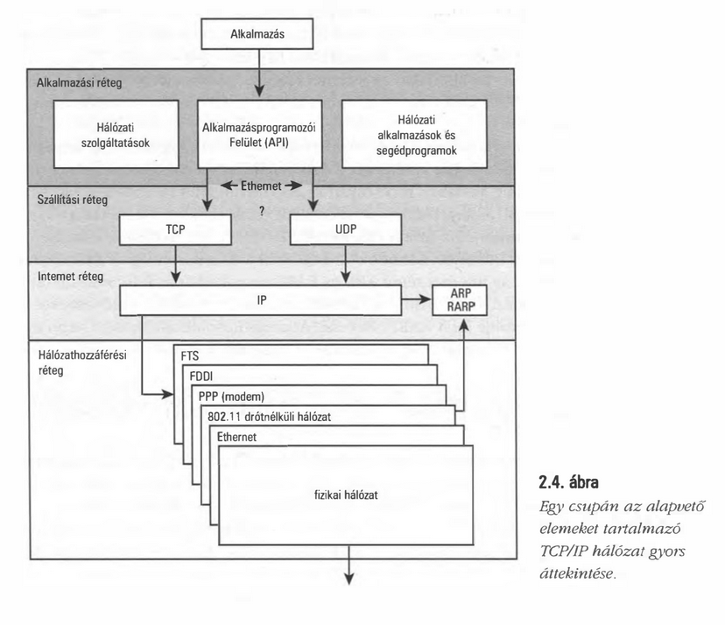
Gyors pillantás a hálózat működésére

Slide 9
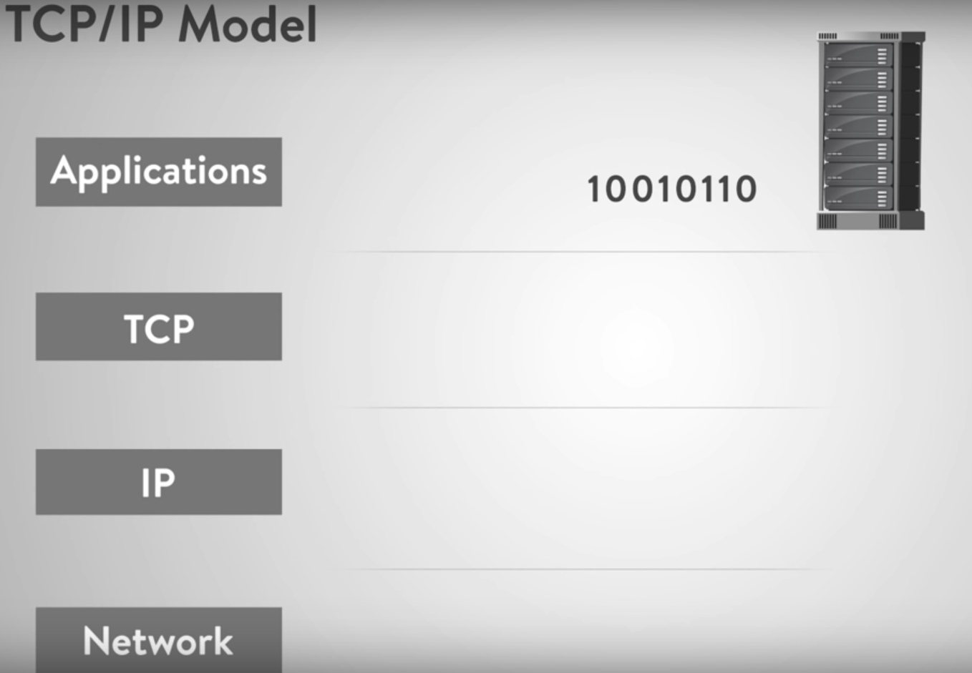
Mi történik az adattal?
Egy hálózati program előállít egy adatot, például egy chat-üzenetet, vagy fog egy meglévő weboldalt, vagy egy fájlt
Ezt feldarabolja adott nagyságú „datagram”-okra
Ez a negyedik rétegben, az „alkalmazási rétegben” van, amely a hálózati programok adatkezelésével foglalkozik

Slide 10
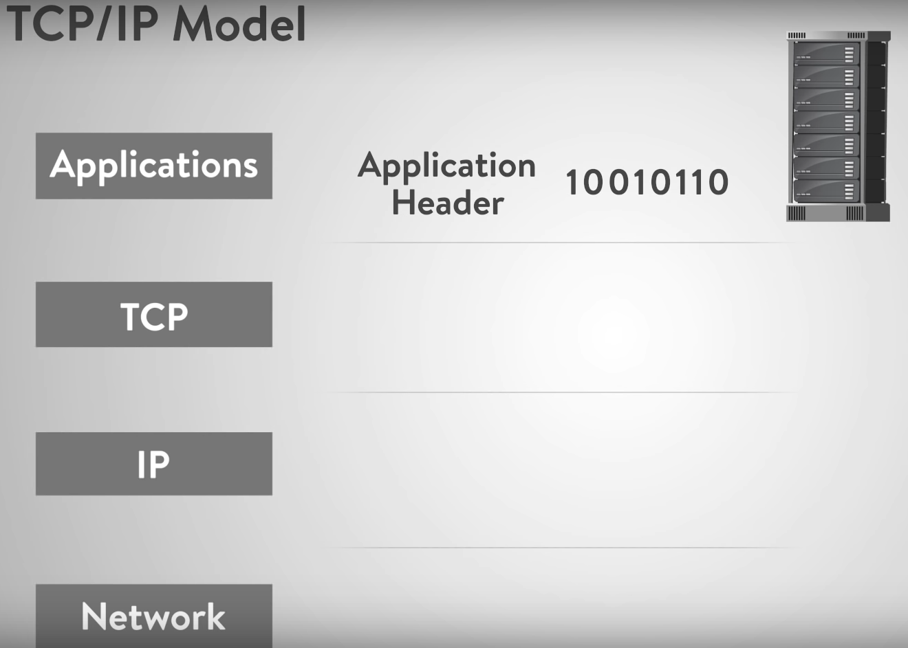
Mi történik az adattal?
A datagramhoz a program hozzáteszi a saját „azonosítóját”, ami ahhoz kell, hogy a túloldalon a neki megfelelő program kapja meg
Például ha webszerver küld egy weboldalt, azt a túloldalon a webböngésző kapja meg
Ezt az azonosítót fejlécnek nevezzük (header)

Slide 11
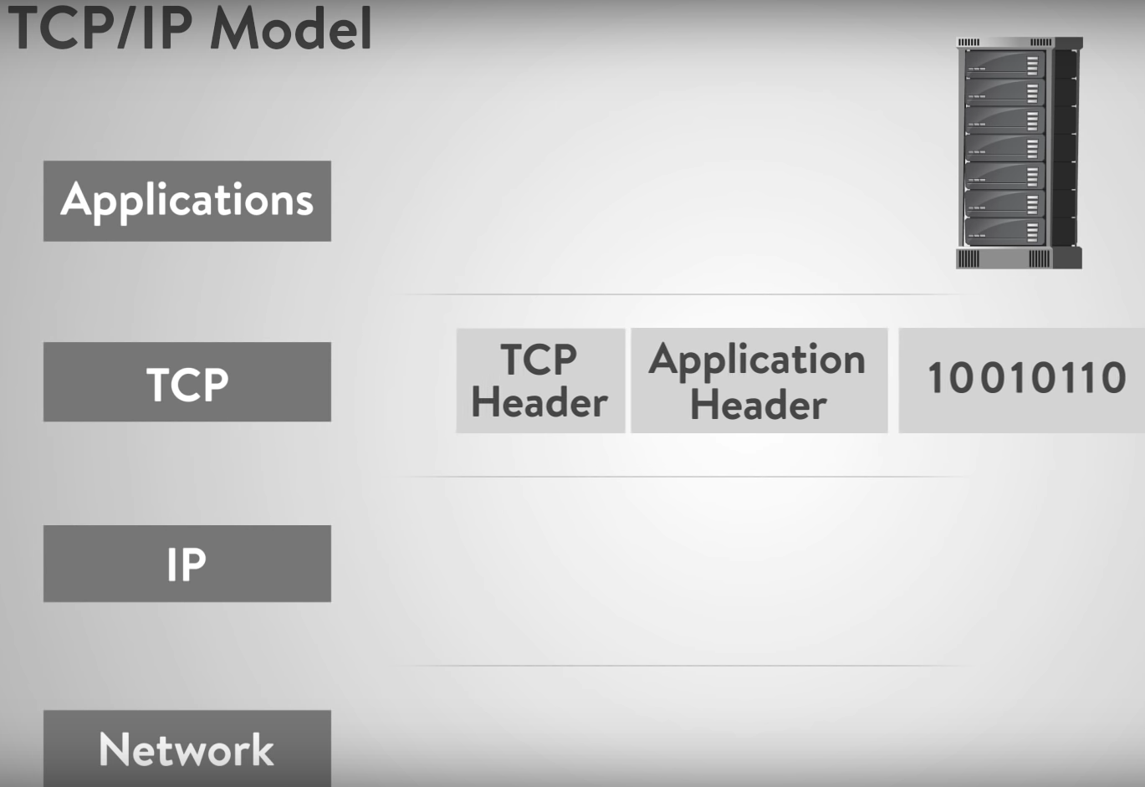
Mi történik az adattal?
Ezután hozzáteszi a csomag azonosítóját, ez esetben a TCP csomag azonosítóját
A csomag fejlécével ellátott datagramot nevezzük csomagnak
Ez a harmadik réteg, a szállítási réteg, mert a csomag típusán múlik, hogy egy vagy több csomagban szállítjuk az adatot

Slide 12
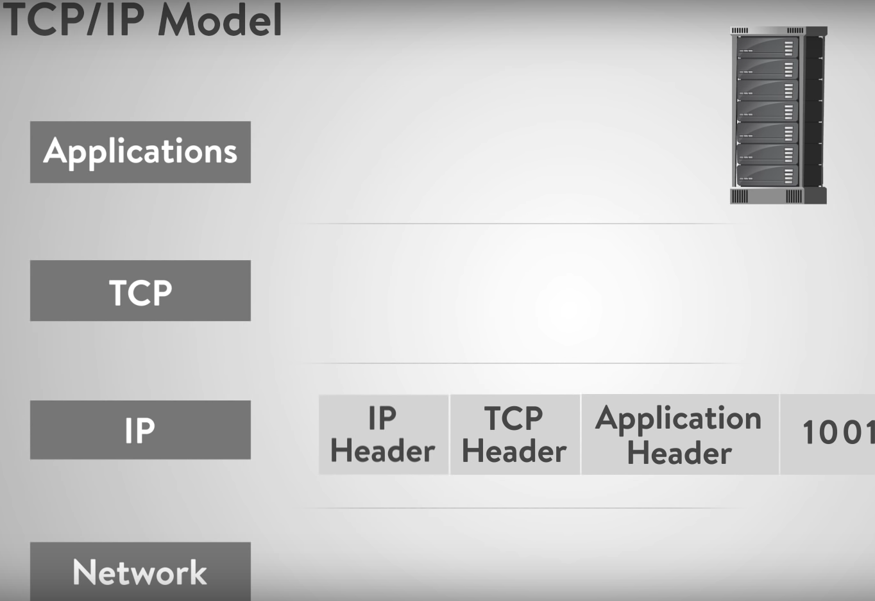
Mi történik az adattal?
Ezután kerül rá a TCP-csomagra a két IP-cím – a küldő gép és a címzett gép IP-címe
Mint amikor egy borítékra ráírjuk a feladó címét és a címzett címét
Ez már a második réteg, azaz a „hálózati réteg” – az IP-cím teszi a számítógépeket hálózattá

Slide 13
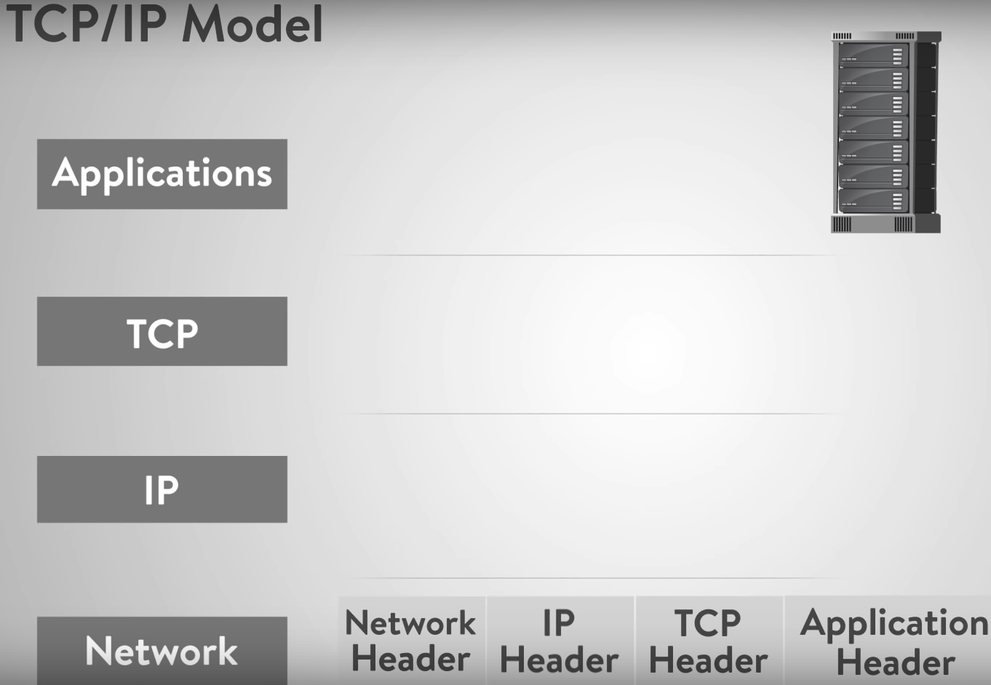
Mi történik az adattal?
Végül rákerül az adatcsomagra egy további „fejléc”, azaz kiegészítő adat
Ez a fizikai közegen való továbbításhoz kell
Ez az első réteg, a „hálózat-hozzáférési” réteg dolga, amely a fizikai közeget és a tényleges fizikai átvitelt szabályozza

Slide 14
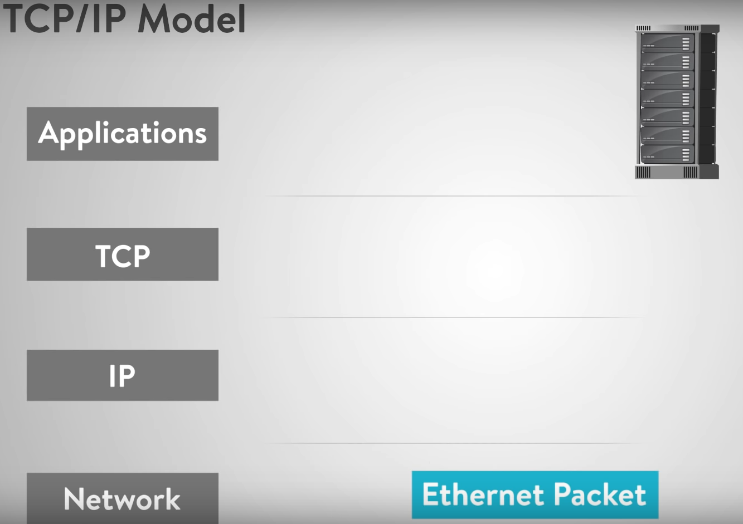
Mi történik az adattal?
Ezután ténylegesen elküldjük ezt a kis darab adatot
Az utolsó fejléc megléte után már nem csomagnak nevezzük, hanem keretnek
Adatcsomag → adatkeret

